Slide 1
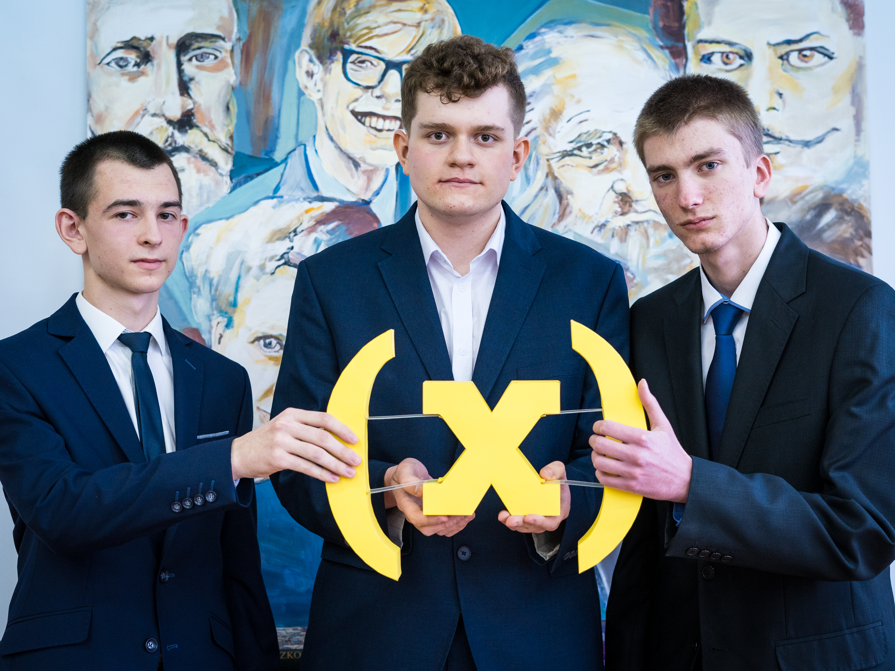
BREEDSELECTOR – INTELIGENTNY DOBÓR RASY PSA NA PODSTAWIE WYWIADU
Mateusz Nalepka Dominik Płachta Jan Sikoń
mgr inż. Marcin Kowalski
Zespół Szkół Mechaniczno – Elektrycznych w Tarnowie

Slide 3
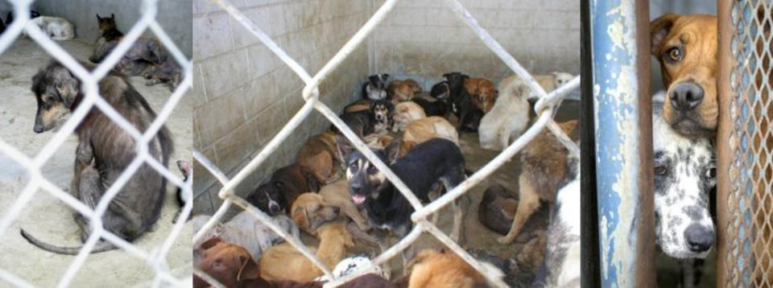
Nasza motywacja
Źródło: https://gk24.pl/schroniska-sa-przepelnione-umiera-w-nich-co-czwarty-zwierzak/ar/4588215
Aktualnie wiele psów przebywa w schroniskach, a także jest porzucanych przez swoich właścicieli. Często powodem takiego zachowania jest niedostateczne dopasowanie charakteru psa do potrzeb gospodarza. Mamy przekonanie, że nasza aplikacja "BreedSelector" pomogłaby w wyborze odpowiedniego towarzysza, a zarazem zmniejszyła ilość tych porzucanych lub oddawanych do schronisk. Chcemy również żeby nasz projekt zwrócił uwagę, jak ważną kwestią jest rozważne dobieranie rasy psa do indywidualnych potrzeb i możliwości opiekuna

Slide 4
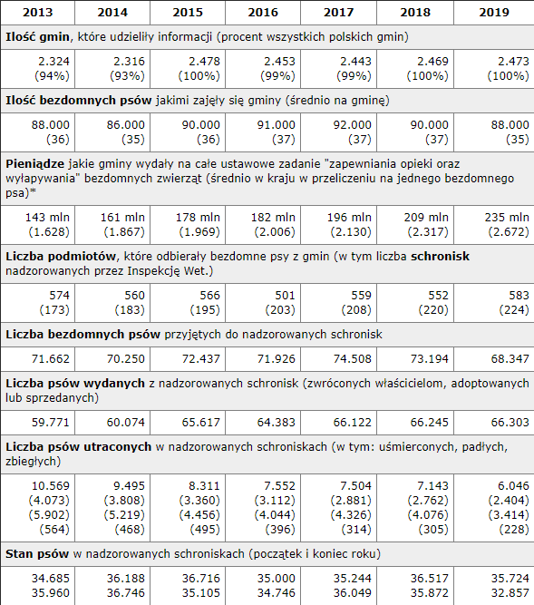
Sytuacja psów w Polsce
Według informacji z 24 lipca 2019 roku w samym Krakowie w czasie wakacji zostało porzuconych lub oddanych do schroniska, aż 300 psów i kotów. Według Krakowskiego Towarzystwa Opieki nad Zwierzętami pewna osoba oddająca tłumaczyła się nawet słowami „Ma już siedem miesięcy, za dużo drapie i na jakiegoś lepszego bym wymienił”. Niestety, takie tłumaczenie, to nie jest odosobniony przypadek. Pokazuje to, że nie każdy potrafi przed adopcją zaplanować, które zwierzę jest odpowiednie dla niego. Inne źródła ze stycznia 2016 roku podają, że w 2014 roku w polskich schroniskach, przebywało aż 86 000 psów i kotów. Według statystyk z 2019 roku, średnio na 1 zwierzę ze schroniska wydawane było po 2 672 zł, a biorąc pod uwagę wszystkie zwierzęta z polskich schronisk, wydatki sięgają aż 235 milionów zł. Kolejną informacji obrazującą skalę problemu jest ilość psów wyłapanych w Polsce. W 2006 roku odnotowano 75 000 takich przypadków, a w 2019 już o 13 000 więcej. Pokazuje to, że sytuacja pogarsza się i należy podjąć jakieś działania.
Źródło: http://www.boz.org.pl/raport/2016/1.htm

Slide 5
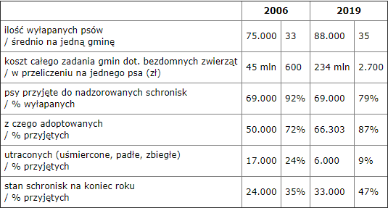
Planujemy przeprowadzić badania!
Planujemy przeprowadzić badania w postaci ankiet, w różnych grupach wiekowych, aby uzyskać odpowiedzi na pytania: w jaki sposób dokonywany jest wybór czworonoga? Co wpływa na taki wybór? Czy zdecydowaliby się na zakup lub adopcję zwierzęcia bez wcześniejszego szczegółowego przeanalizowania cech jego zachowań? Czy ważne jest dla nich odpowiednie dopasowanie zwierzęcia do ich zapotrzebowań i możliwości? Będziemy starali się również uzyskać informację, jak tę sytuację oceniają pracownicy schronisk dla zwierząt. Przygotowaliśmy już wstępny szablon ankiety, w najbliższym czasie planujemy rozpocząć jej rozpowszechnianie.
Źródło: http://www.boz.org.pl/raport/2016/1.htm

Slide 6
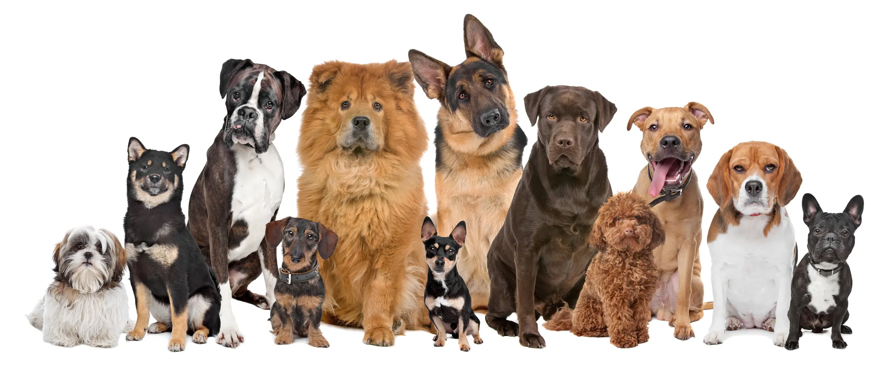
Breedselector, czym właściwie jest?
Docelowo "BreedSelector" ma być aplikacją, która to wykorzystując algorytmy sztucznej inteligencji, dobierałaby odpowiednią rasę psa do potrzeb i możliwości osoby planującej adopcję zwierzęcia. Na początku, za pośrednictwem przystępnej ankiety, AI przeprowadzi rozmowę z użytkownikiem w celu sprecyzowania wymagań jego wymagań odnośnie charakteru pupila Następnie, użytkownik będzie mógł wysłać zdjęcia psów, które się mu podobają, aby algorytm mógł wybrać te rasy, które najbardziej wpasują się w preferencje wizualne interesanta. Na podstawie udzielonych odpowiedzi i po rozpoznaniu grafik, algorytm przedstawi i opisze rasy psów najbardziej pasujących do wymagań użytkownika biorąc pod uwagę: charakter i wygląd czworonoga. Oprócz powyższych możliwości, planujemy dodać funkcje dla osób niepełnosprawnych i pomoc w dobraniu rasy psa np. dla osób niewidomych.
.
Źródło: https://zyciezpsem.pl/wybrac-rase-psa/

Slide 7
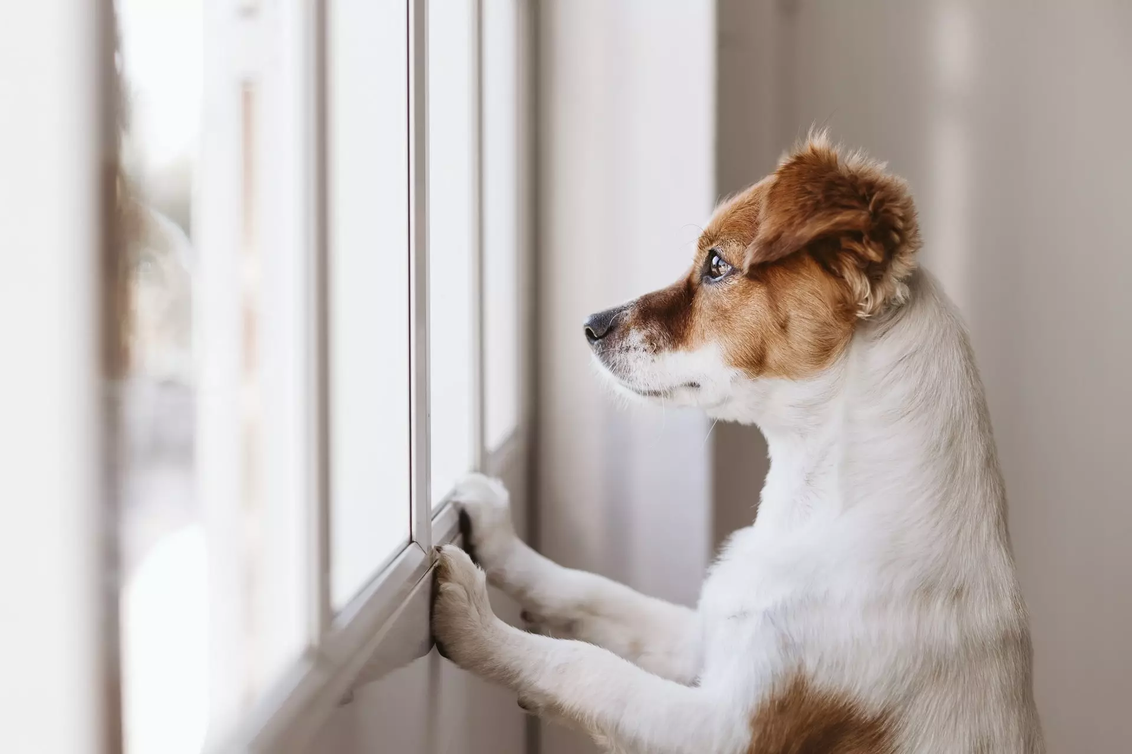
Co mamy...?
Na ten moment posiadamy już wstępnie przygotowaną aplikację serwerową, która odpowiada za przechowywanie otrzymanych danych oraz przewidywanie ras. Całość komunikacji pomiędzy klientem, a serwerem odbywa się na zasadzie REST API, które napisaliśmy w Pythonie. Do tej pory zastosowane modele potrafią przewidzieć ponad 300 ras psów! Oczywiście z tolerancją błędu, którą określamy na około 60% (na 100 użytkowników, 60 otrzymuje poprawnie przewidziany wynik) - cały czas staramy się poprawiać ten rezultat, poprzez doszkalanie naszych modeli. W przypadku predykcji zdjęć zastosowaliśmy popularny silnik Keras, natomiast przy przewidywaniu rasy na podstawie charakteru skorzystaliśmy z regresji logistycznej. Użytkownik skorzystać będzie mógł z naszej aplikacji poprzez stronę internetową, która oparta będzie na aplikacji webowej napisanej w Javie. Na ten moment posiadany wstępny szkielet strony (od strony front-endu), ale nie jest na tyle dopracowany, by móc go zaprezentować.
Źródło: https://petner.com.pl/blog/czy-psy-mysla-odpowiadamy/

Slide 8
Schemat działania aplikacji
Uruchomienie strony przez użytkownika i zgłoszenie chęci doboru psa
Wysłanie informacji na serwer z prośbą o utworzenie sesji
Utworzenie sesji i odesłanie tokenu przez serwer
Wyświetlenie ankiety
Użytkownik wypełnił ankietę
Wysłanie zebranych informacji na serwer
Potwierdzenie odebrania danych i wysłanie kodu dostępowego do nich
Wyświetlenie strony z możliwością wysłania zdjęcia
Użytkownik wysłał zdjęcia
Wysłanie zdjęć na serwer
Potwierdzenie odebrania danych i wysłanie kodu dostępowego do nich
Przewidywanie zebranych danych
Wysłanie prośby o predykcje zebranych danych na serwer
Odpowiedź serwera po obliczeniach z pełnym wykazem wyników
Wyświetlenie wyników użytkownikowi

Slide 9
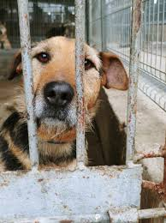
Co planujemy...?
Na samym początku aplikacja będzie potrafiła przewidzieć tylko istniejące rasy. Otrzymywaliśmy wiele pytań, w takim razie co z mieszańcami? Na ten problem również znaleźliśmy rozwiązanie. W przyszłości planujemy nawiązać współpracę z chętnymi schroniskami, których to pracownicy uzupełnialiby naszą bazę kundelków odpowiednimi zdjęciami oraz cechami charakteru tego szczególnego zwierzaka. Na podstawie tych danych umożliwilibyśmy również adopcję zwierząt ze schronisk. Na dalszych etapach rozwoju zamierzamy wprowadzić również komunikację głosową, aby umożliwić korzystanie z "BreedSelector" osobom niewidzącym, a także możliwość umiejscawiania na stronie licznych zbiórek, których celem jest pomoc czworonogom (oczywiście po odpowiedniej weryfikacji).
Źródło: http://schroniskomiedary.pl/znalazly-dom/bross/

Slide 10
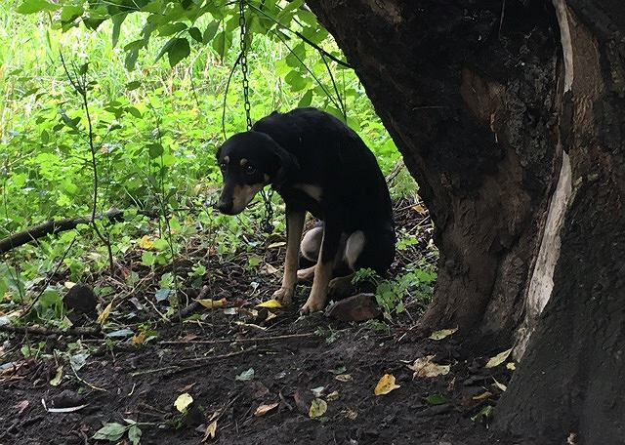
Podsumowanie
Ważne jest bycie świadomym problemu – posłużyć mogą do tego przedstawione przez nas dane, które pokazują jego skalę. Nasza aplikacja ma szansę pomóc w tej sytuacji, wskazując odpowiednią rasę psa, ludziom o konkretnych wymaganiach i potrzebach, co skutkować może większym zadowoleniem z posiadania pupila i łatwiejszym, a zarazem przyjemniejszym i spokojniejszym wykonywaniu swoich obowiązków jako właściciel. Być może uda się nam przyczynić się do zmniejszenia ilości porzucanych zwierząt, a być może też zwiększenie adopcji ze schroniskach, co z kolei wpłynie pozytywnie na ograniczenie wydatków ze skarbu państwa na utrzymanie placówek dla bezdomnych czworonogów. Biorąc też pod uwagę odsetek osób wykluczonych z pełnego funkcjonowania w społeczeństwie, zamierzamy dostosować "BreedSelector" do ich potrzeb, by Ci też mogli cieszyć się pupilem, który nie będzie dla nich dodatkową "kulą u nogi", lecz towarzyszem, który może ich wesprzeć w trudnych sytuacjach.
​
Źródło: https://krakow.wyborcza.pl/krakow/7,44425,23682310,tylko-nie-zostawiajcie-psow-w-lesie-mozna-inaczej.html

Slide 11
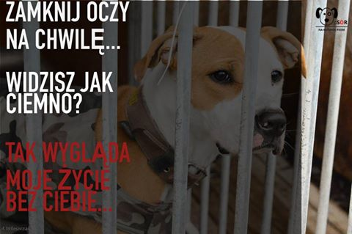
Źródło: https://www.podajlape.info.pl/psy-w-schronisku-prawie-nie-spia-wiecie/
Wspomniane wcześniej aspekty są ważne, lecz jest jeszcze jeden, śmiało możemy go nazwać najważniejszym, a mianowicie szczęście naszych pupili. "Zamknij oczy na chwilę... widzisz jak ciemno? Tak wygląda moje życie bez Ciebie" - niech te słowa będą katalizatorem do przemyśleń i refleksji na temat ludzkiego postępowania, a także psychiki zwierzęcia, która jest niesamowicie rozwinięta. Być może niektórzy z nas nie są tego świadomi ale zwierzęta też czują i mają uczucia, je też może coś zaboleć, można je skrzywdzić! Nasza aplikacja nie rozwiąże problemu w całości, ale ma szanse poprawić obecną sytuację czworonogów.​

